Slide 1
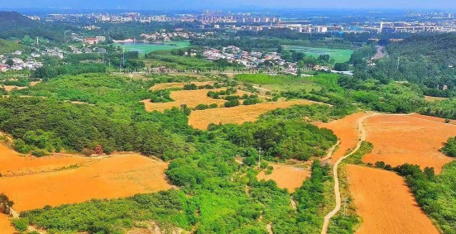
北京怀柔 越野场地
北京怀柔越野场地，位于北京市怀柔区，总面积约180万平米，丛林穿越路线长10公里，设有大驼峰、连续驼峰、V型沟、交叉轴、炮弹坑、碎石路等十几种越野科目，可以满足不同难度的越野试驾要求。

Slide 2
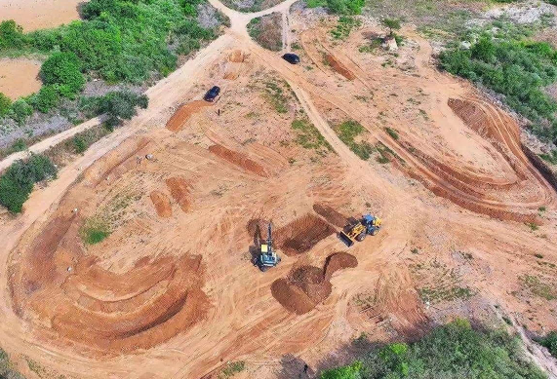
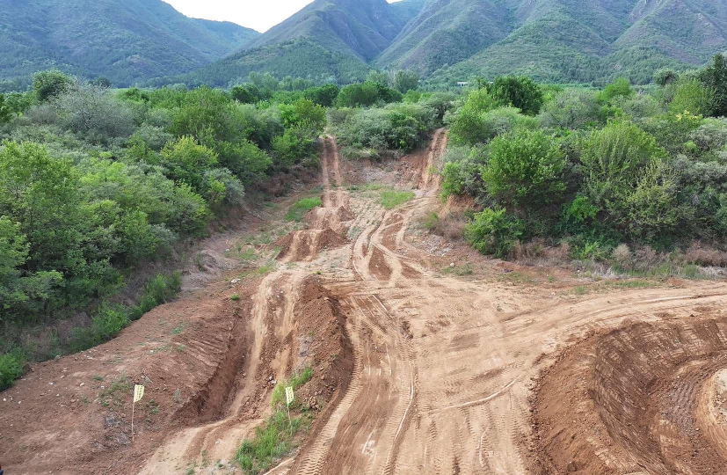
场地费用：4万/天
场地面积：总面积约180万平米，丛林穿越路线长10公里，设有大驼峰、连续驼峰、V型沟、交叉轴、炮弹坑、碎石路、35°坡等十几种越野科目
供电供水：380V/100kw 方便接水
配套设施：停车位 固定洗手间

Slide 3
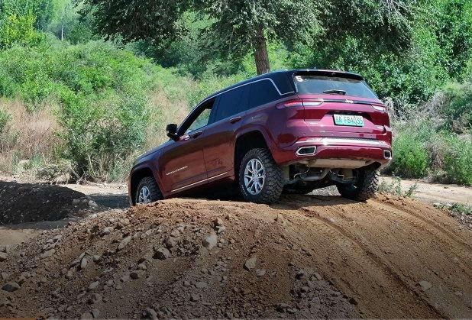
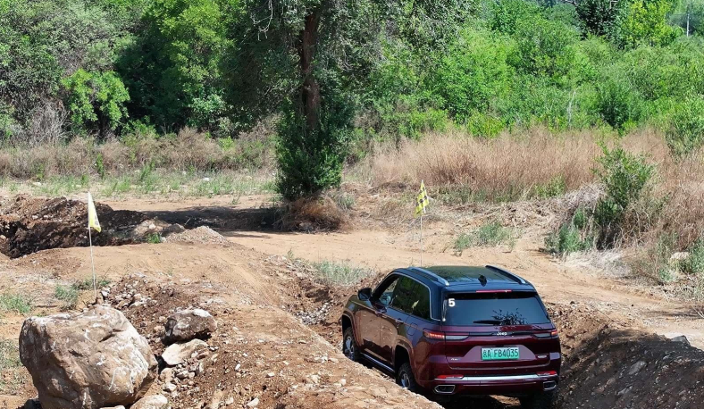
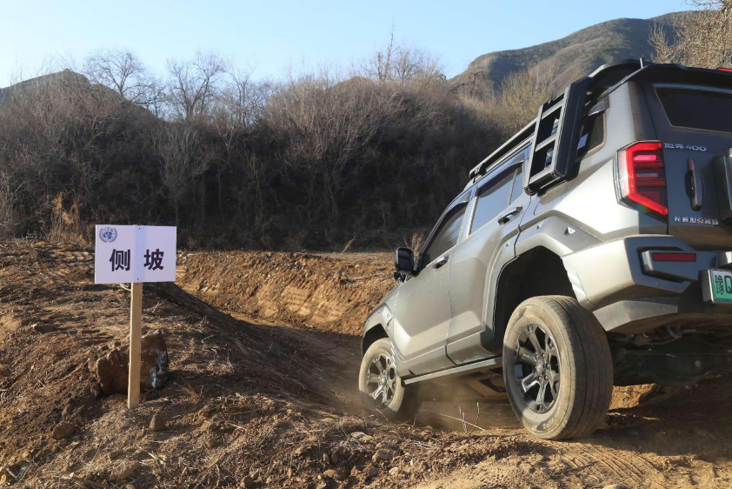
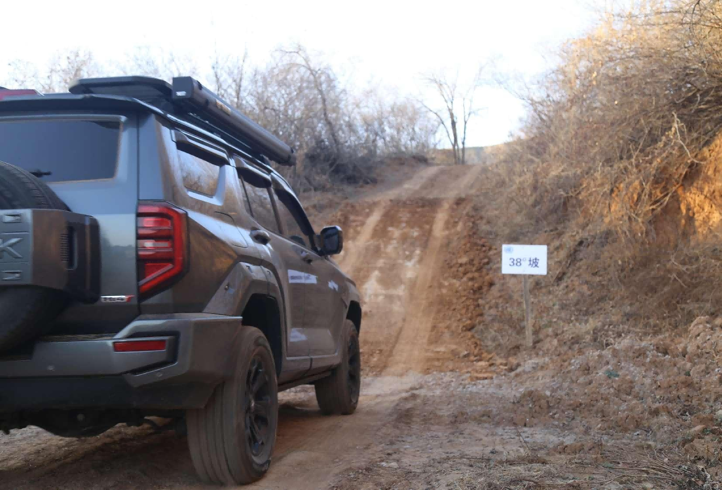
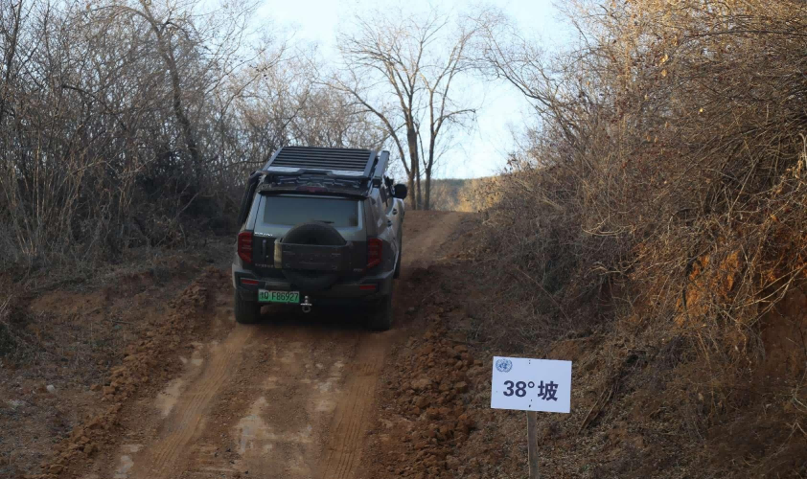
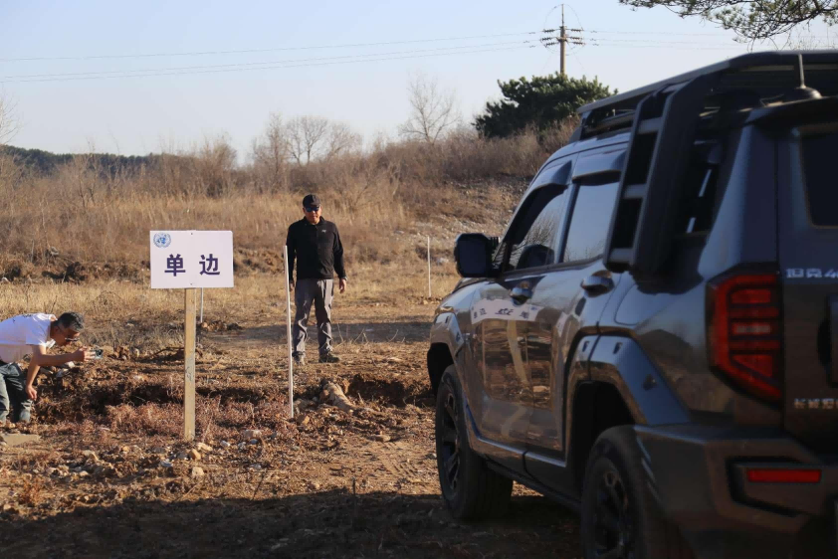
驼峰
V沟
侧坡
38°坡
38°坡
单边

